Slide 1
日本語
HIRAGANA

Slide 2
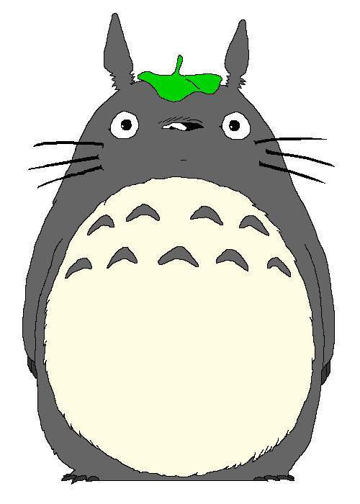
FOLLOW ALONG!
LISTEN CLOSELY TO THE KANA PRONUNCIATION AND THEN REPEAT OUT LOUD

Slide 3
あ

Slide 4
い

Slide 5
う

Slide 6
え

Slide 7
お

Slide 8
か

Slide 9
き

Slide 10
く

Slide 11
け

Slide 12
こ

Slide 13
さ

Slide 14
し

Slide 15
す

Slide 16
せ

Slide 17
そ

Slide 18
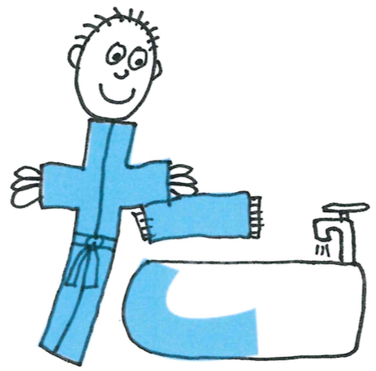
た

Slide 19
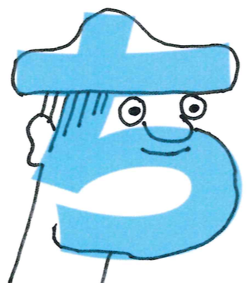
ち

Slide 20
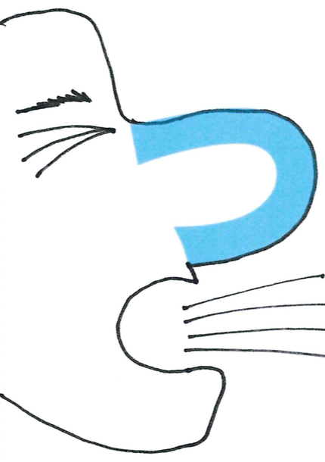
つ

Slide 21
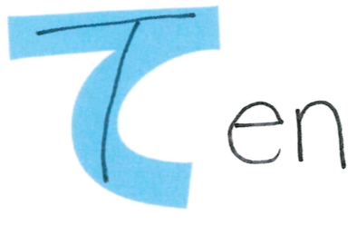
て

Slide 22
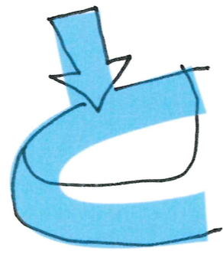
と

Slide 23
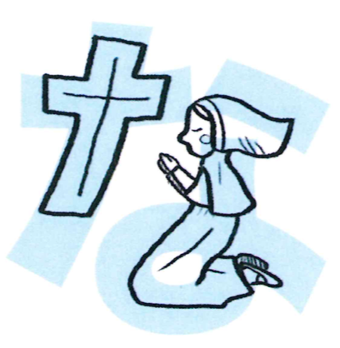
な

Slide 24
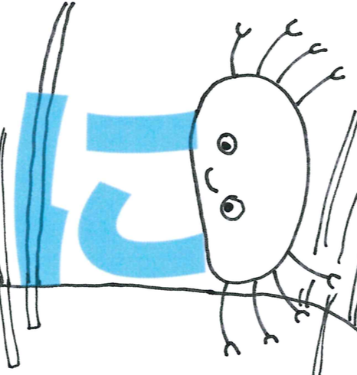
に

Slide 25
ぬ

Slide 26
ね

Slide 27
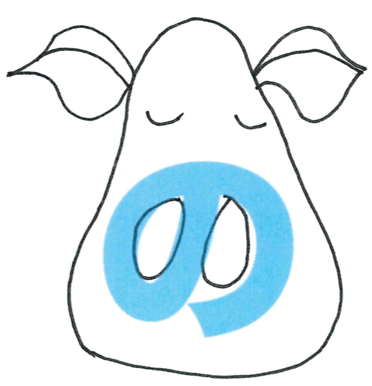
の

Slide 28
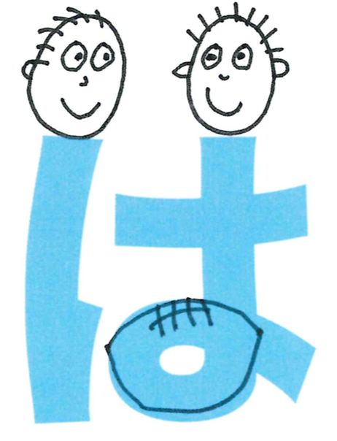
は

Slide 29
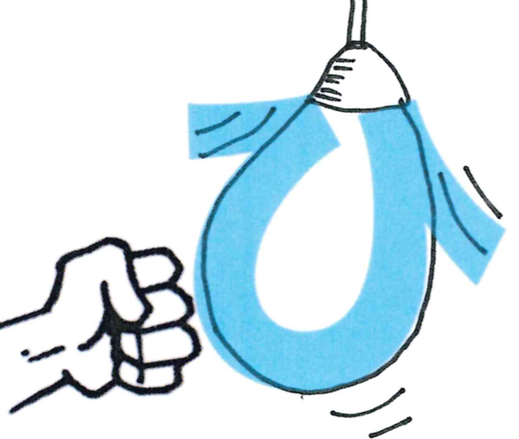
ひ

Slide 30
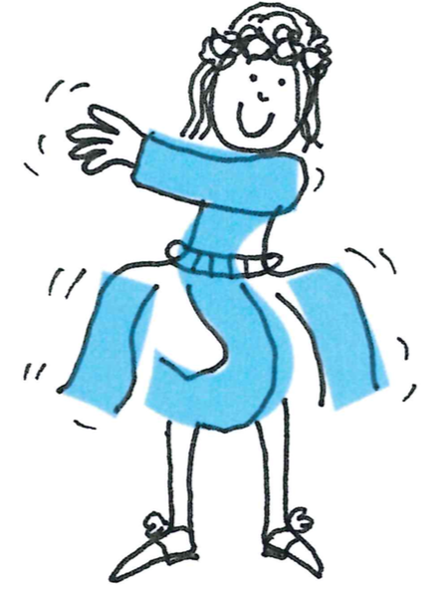
ふ

Slide 31
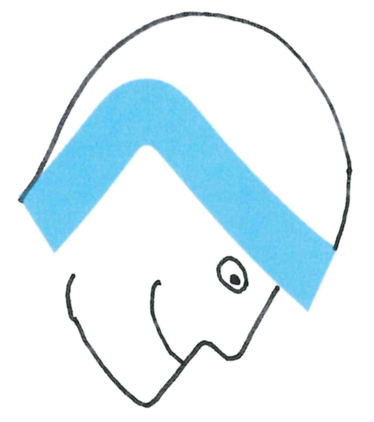
へ

Slide 32
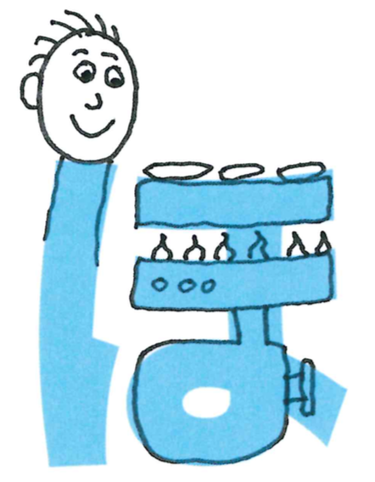
ほ

Slide 33
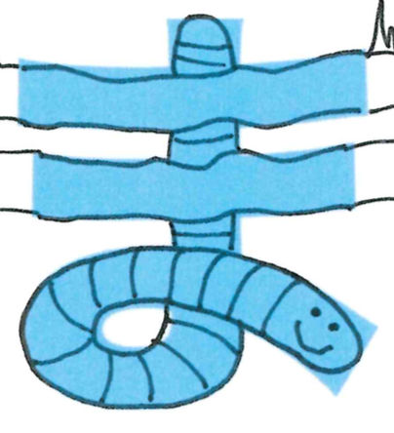
ま

Slide 34
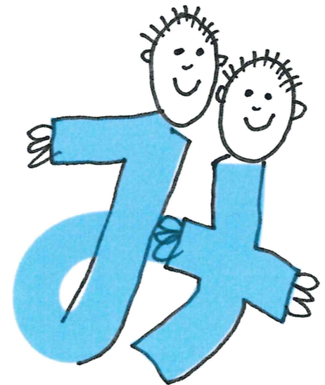
み

Slide 35
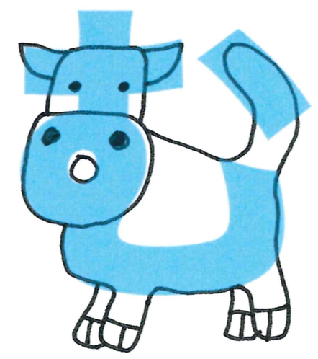
む

Slide 36
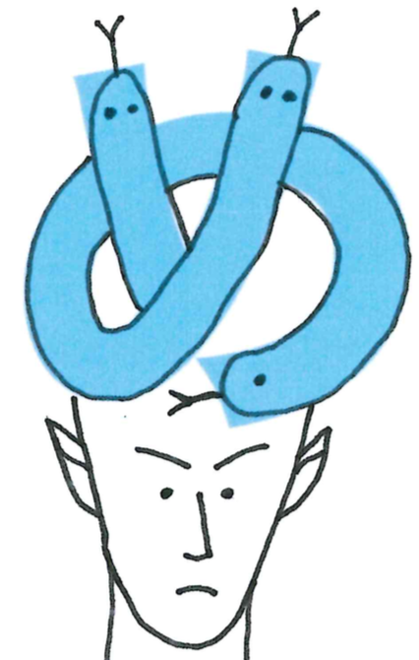
め

Slide 37
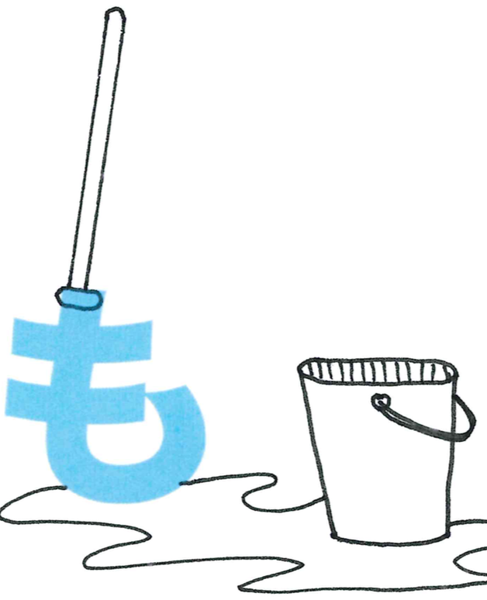
も

Slide 38
や

Slide 39
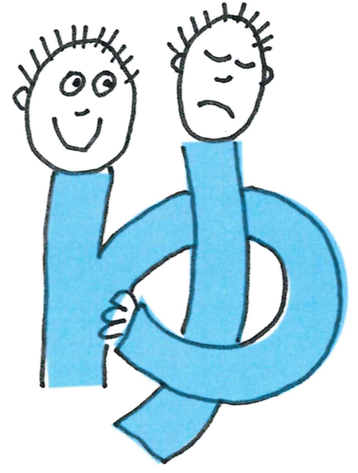
ゆ

Slide 40
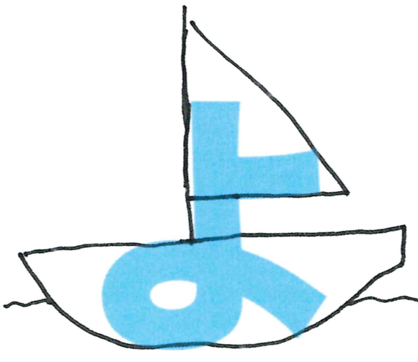
よ

Slide 41
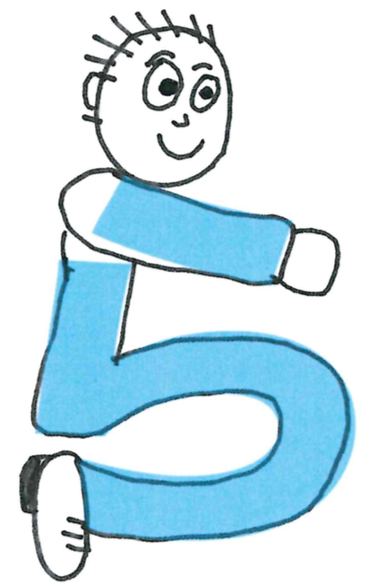
ら

Slide 42
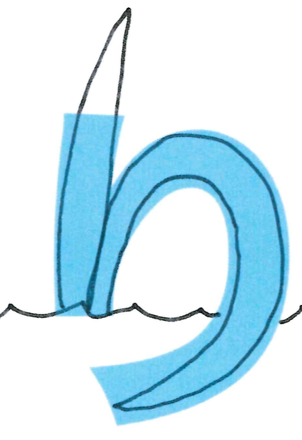
り

Slide 43
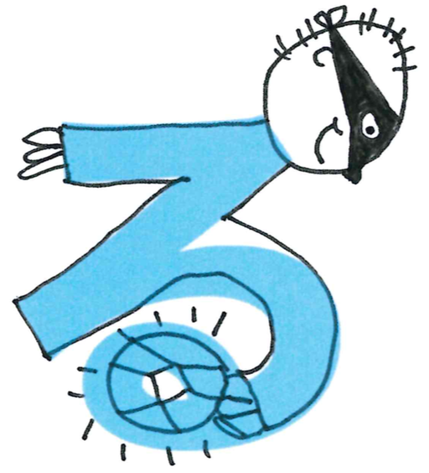
る

Slide 44
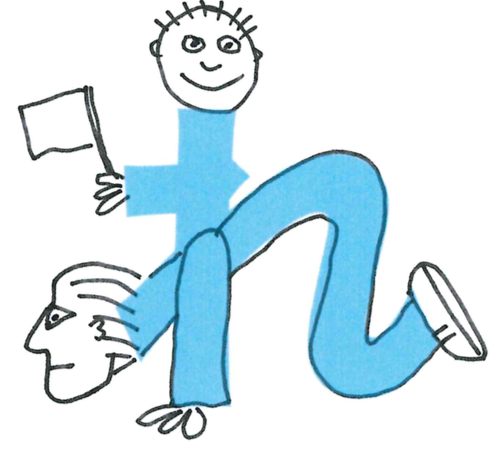
れ

Slide 45
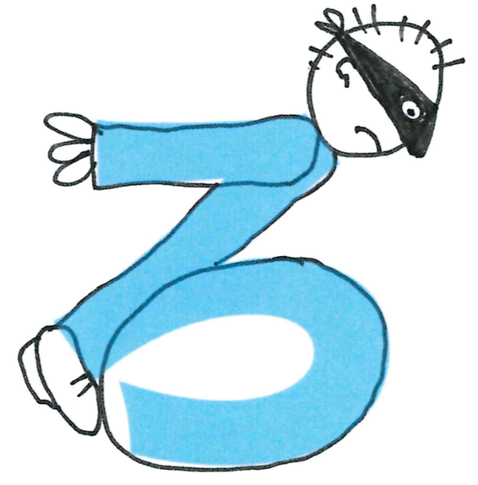
ろ

Slide 46
わ

Slide 47
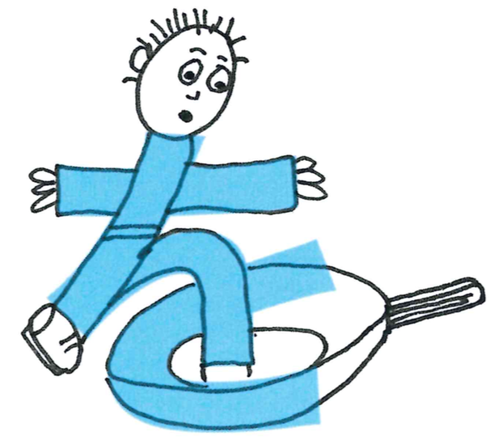
を

Slide 48
ん

